Slide 1

Як працює динамічна модель ринкової рівноваги.

Slide 2
Основні поняття: ринкова рівновага, попит, пропозиція
Ринкова Рівновага
Попит
Пропозиція
це стан ринку, при якому кількість товару чи послуги, що пропонується продавцями, відповідає кількості, яку готові купити покупці за поточної ціни. Це означає, що на ринку встановлюється ціна, при якій попит на товар чи послугу дорівнює пропозиції.
це бажання і здатність покупців купувати певні обсяги тих чи інших благ за певних цінах. Базою для виникнення попиту є потреби споживачів.
це загальна кількість товарів і послуг, які представлені на ринку за певною ціною.
Тобто, це обсяг товарів (послуг), який продавці хочуть і можуть продати за існуючою ринковою ціною

Slide 3




Робота динамічної моделі ринкової рівноваги
Робота Моделі
Часові Зміни
Графіки й Діаграми
аналізує зміни у попиті та пропозиції з часом, допомагаючи у прогнозуванні майбутніх умов ринку та розробці стратегій управління.
відображають динаміку змін у попиті та пропозиції товарів чи послуг з плином часу.
використовуються для візуалізації динаміки попиту та пропозиції, а також для аналізу ринкових умов,що допомагає у виробленні стратегій та прийнятті рішень.

Slide 4

Вплив змін у попиті на ринкову рівновагу
1
Збільшення Попиту
2
Зменшення Попиту
Якщо попит на товар або послугу зростає, це може призвести до підвищення цін та збільшення кількості проданого товару на ринку. Продавці можуть реагувати на зростання попиту шляхом збільшення виробництва або підвищення цін, що може призвести до зміни ринкової рівноваги.
може спричинити зниження цін і скорочення кількості проданого товару на ринку. Продавці можуть відповісти на зменшення попиту зменшенням виробництва або зниженням цін з метою збільшення попиту та збереження ринкової рівноваги.

Slide 5
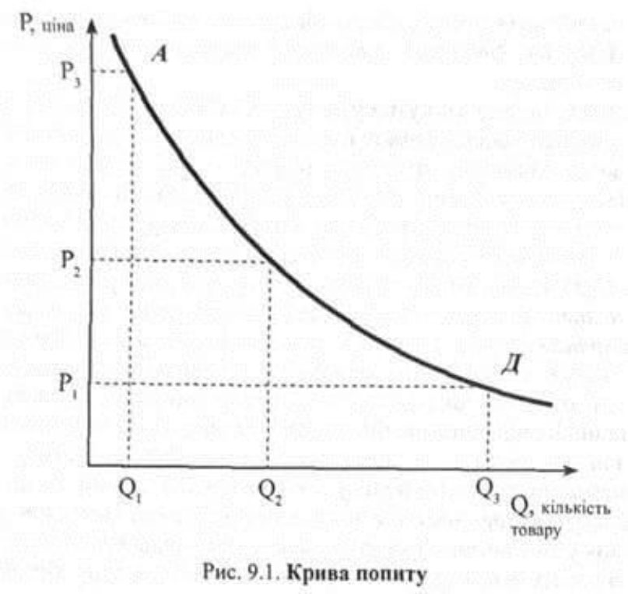

Slide 6
Вплив змін у пропозиції на ринкову рівновагу
1
2
Збільшення Пропозиції
Зменшення Пропозиції
Якщо кількість товару чи послуги, що пропонується на ринку, зростає, це може спричинити зниження цін і збільшення кількості товару, який буде проданий. Зростання пропозиції може бути викликане, наприклад, збільшенням виробництва або введенням на ринок нових конкуруючих товарів.
Зменшення кількості товарів або послуг на ринку може призвести до підвищення цін і зменшення кількості проданих товарів. Це може статися, наприклад, через скорочення виробництва або обмеження в асортименті товарів.

Slide 7
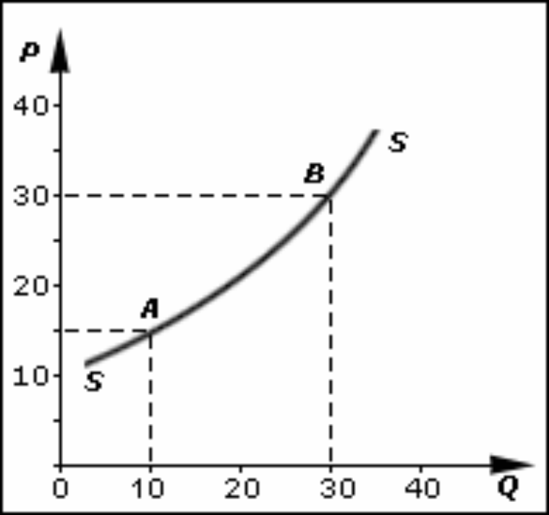

Slide 8
Роль цін у динамічній моделі ринкової рівноваги
1
Сигнал ринку
Ціни виступають сигналами для учасників ринку щодо того, яка кількість товарів або послуг необхідна та які ресурси слід вкладати у виробництво.
2
Фактор адаптації
У динамічних моделях ринкової рівноваги ціни можуть змінюватися відповідно до динаміки ринку та інших факторів, таких як технологічні зміни, зміни витрат на виробництво, зміни валютних курсів тощо.
3
Механізм адаптації
Ціновий механізм є важливим механізмом адаптації до змін умов на ринку. У відповідь на зміни в попиті та пропозиції ціни можуть змінюватися для досягнення нової рівноваги.

Slide 9

Приклади застосування динамічної моделі ринкової рівноваги
Фінансві ринки
Міжнародна торгівля
допомагають розуміти динаміку цін на фінансові активи, такі як акції, облігації, товари або валюта.
використовуються для аналізу впливу міжнародної торгівлі на економічний розвиток країн, розподіл ресурсів та рівень цін на товари та послуги.
Ринок праці
допомагають розуміти рух зайнятості, заробітних плат, безробіття та інших аспектів ринку праці в залежності від економічних умов, технологічного прогресу та політичних рішень.

Slide 10



Висновки
Динамічна модель ринкової рівноваги є ключовим інструментом для розуміння та аналізу ринкових процесів у економіці. Її функціонування базується на складній взаємодії попиту та пропозиції, а також на динаміці цін та рівноваги, що може змінюватися з часом.
Ціни виступають основним механізмом регулювання ринку. Зміни цін відображають зміни у попиті та пропозиції. Висока ціна може знизити попит і стимулювати пропозицію, тоді як низька ціна може підвищити попит і пригнічувати пропозицію.
Для успішного застосування динамічної моделі ринкової рівноваги необхідно враховувати різноманітні фактори, що впливають на ринок, і розробляти моделі з урахуванням цих впливів. Крім того, важливо постійно адаптувати моделі до змін у ринкових умовах та удосконалювати їх для більш точного прогнозування ринкових тенденцій.

